Slide 1

01 JS(object oriented) 정리
10. 메소드 구현 ~ 17. 수업을 마치며
2019.09.10
지승렬(도제)

Slide 2
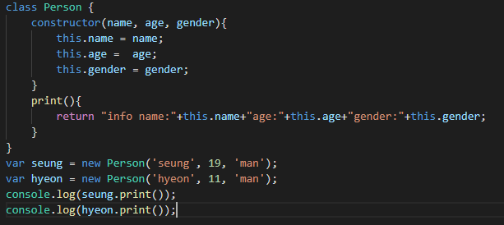

메소드
객체에서 사용하는 메소드와 사용하는 방법은 크게 다르지 않다.
seung.print = function(){
내용
};
이런 방식으로 재정의도 가능하다.
seung.함수명 = function(){
내용
};
추가도 가능하다.

Slide 3
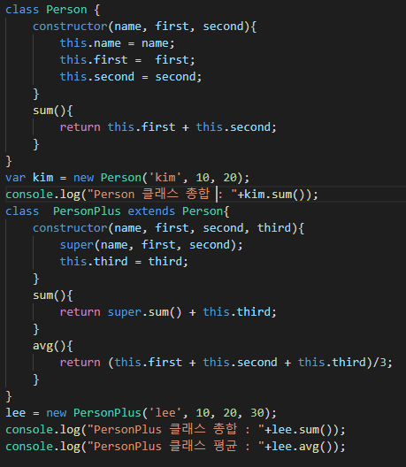

클래스의 상속, Super
상속은 기존과 비슷하지만 약간 다르거나 추가된 클래스가 필요할 때 기존 클래스를 이용해 더 다양한 클래스를 만드는 것
슈퍼는 하위 클래스에서 상위 클래스에 속성이 필요한 경우 사용
Super()는 상위 클래스의 생성자를 뜻함
Super는 상위 클래스 자체
“Super.메소드 명(파라미터)”로 메소드를 불러올 수 있음
상속 키워드 : [extends 상속할 클래스 명 ]
하위 클래스에서 상위에 없던 메소드 생성도 가능하다
상속을 통한 이점 : 유지보수의 편의성, 가독 성 향상
Super를 통한 이점 : 중복코드제거
출력 결과 :
*상위 클래스 = 상속 해준 클래스
*하위 클래스 = 상속 받은 클래스

Slide 4
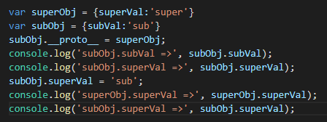

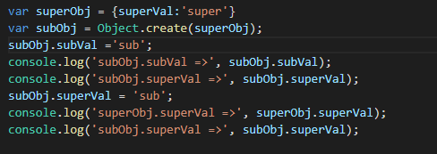

객체 간의 상속
__proto__를 통한 객체간의 상속
- 속성 값을 넣은 후 실행
- Prototype link를 걸어서 객체간에 상속 관계를 만들어준다.
- __proto__는 js 표준에는 들어가지 않으나 표준 처럼 사용된다.
출력 결과 :
하위를 바꿔도 상위에는 영향을 주지 않는다
Object.create();
- 오브젝트를 새로 정의하므로 실행 후, 값을 넣어 줘야 함. (실행 시, 내용이 사라짐)
- __proto__와 다르게 표준으로 들어감(권장됨)
- 나머지는 __proto__ 와 같다.
출력 결과 :

Slide 5
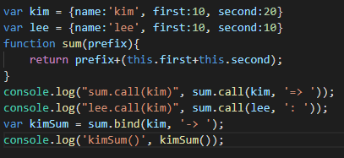

객체와 함수
출력 결과 :
call
함수명.call(객체명, 필요 파라미터들);
보낸 객체를 this로 사용하는 함수를 실행함
bind
var 함수명 = 함수명.bind(객체 명, 필요 파라미터들);
보낸 객체를 this로 사용하는 함수를 새로 만듦

Slide 6
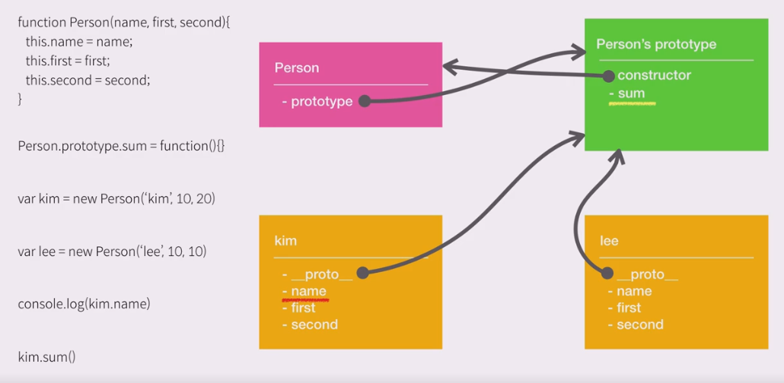
Prototype vs proto
function person(){} = ( var person = new function(); )
함수 = 객체
Js는 객체마다 prototype이 생김.
Js에서 함수들은 객체이기에 때문에 property를 가질 수 있다.
Js에서 객체는 객체마다 prototype이라는 객체가 생김.
kim에 sum이 없으면 prototype에 가서 찾음

Slide 7
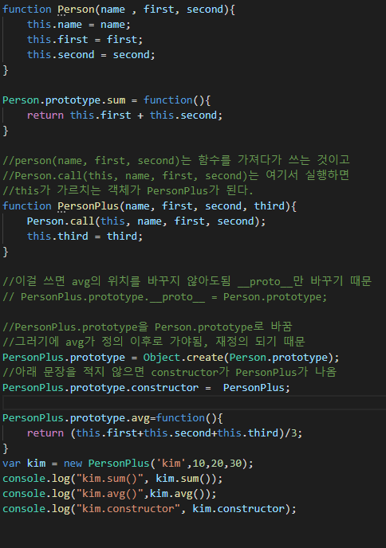
생성자 함수를 통한 부모와 연결
Person
-Prototype
Person’s prototype
constructor
-sum()
PersonPlus
-Prototype
PersonPlus’s prototype
Constructor
-avg()
이렇게 함으로써
상속받은 것과 같이 사용이 가능하다.

Slide 8
감사합니다

